Slide 1


Беспроводная передача энергии на потребители для ВЛЭП 500кВ
Спикеры: Михаил Тихонов, Константин Малахов

Slide 2
Что делает проект?
Суть проекта, стадия проекта
Новая технология электропитания
Проект предлагает беспроводное питание датчиков на высоковольтных ЛЭП, что значительно упрощает и удешевляет их установку и обслуживание.
Снижение рисков и затрат
Использование технологии беспроводного питания позволяет избежать прокладки дополнительных силовых кабелей. Помогает компаниям по электроснабжению иметь меньший процент потерь, так как они смогут использовать навесные датчики для контроля ЛЭП. Так же снизятся потенциальные риски для персонала и оборудования.
Улучшение оперативности
Получение реального времени данных с помощью беспроводных датчиков обеспечивает более оперативные и точные данные по состоянию ЛЭП.

Slide 3
Актуальность и проблема
Устаревшая технология
Традиционные методы питания датчиков на высоковольтных ЛЭП требуют использования долгих и дорогостоящих процессов прокладки проводов
Высокие операционные затраты
Регулярное обслуживание и замена проводов, а так же высокая стоимость электропитания оказывают существенное влияние на операционные затраты
На сегодняшний день
Крупные компании не используют такую передачу энергии из за кризиса инновационных решений в сфере энергоснабжения, а так же отсутствия контроля потерь со стороны государственного управления.

Slide 4
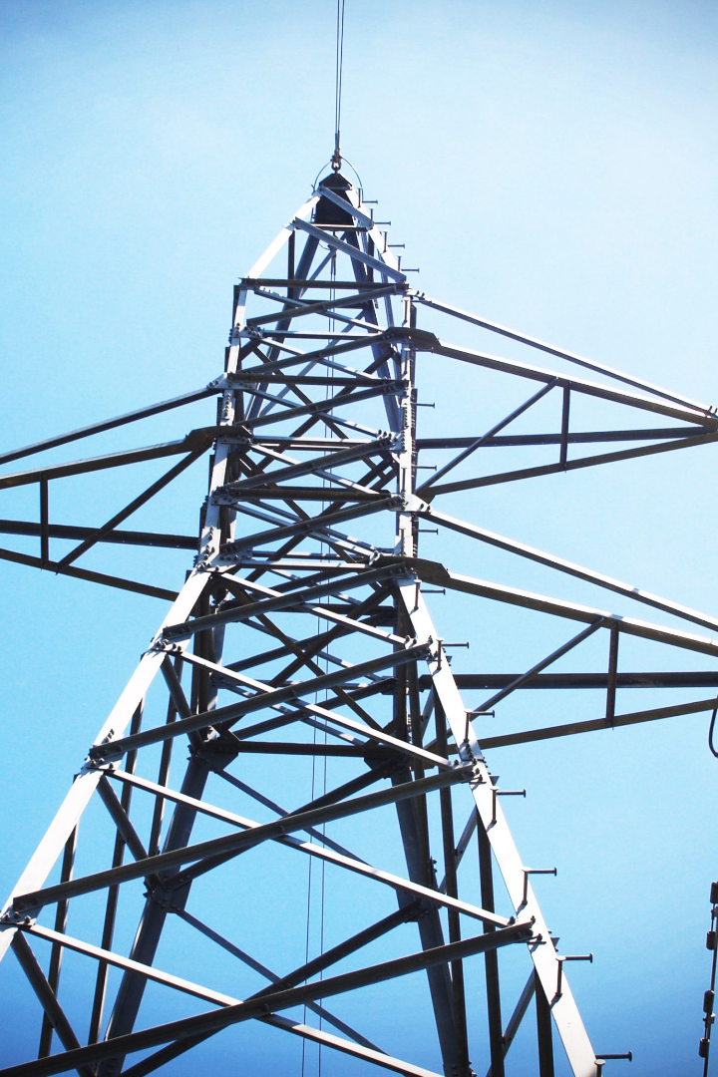
Решение
Беспроводная энергии
Мы предлагаем инновационное решение позволяющее передавать энергию на датчики с использованием беспроводных технологий (метод электроиндукции), исключая необходимость проводов. Для этого мы будем использовать токовый трансформатор, который позволит уменьшить относительно большой ток на проводниках в виде ЛЭП и позволит питать любой потребитель, используемый для контроля системы передачи от 5 до 220 Вольт. Климат в нашем случае не имеет никакого значения, это означает, что наша технология подойдет для регионов в любой части земного шара.

Slide 5
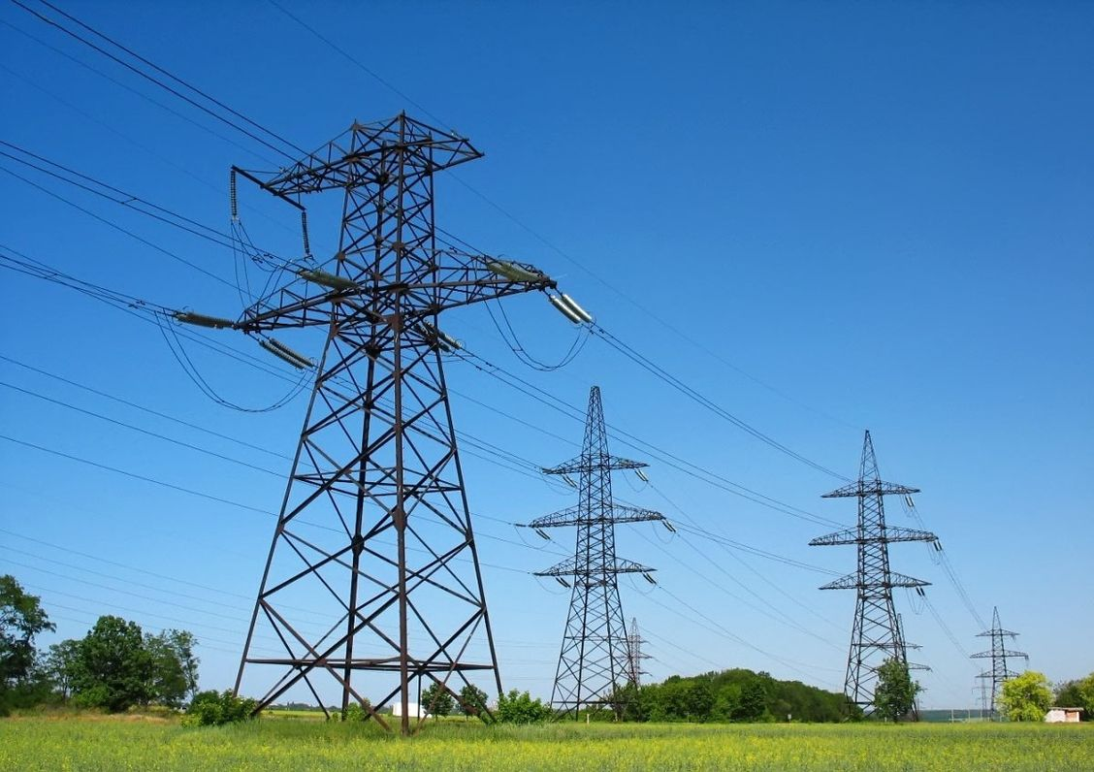



Рынок
Организации владеющие ВЛЭП
1. ПАО "ФСК ЕЭС" (Федеральная сетевая компания Единой энергетической системы)
2.ПАО «Лукойл Энергосети»
3. ООО «Суэнко»
Общее количество опор ВЛЭП 210-500кВ:
В Тюменской области: 70 817
В Ямало-Ненецком АО: 2688
В Ханты-Мансийском АО: 550

Slide 6
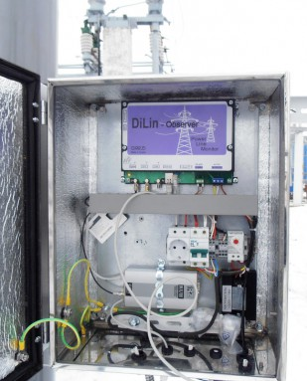
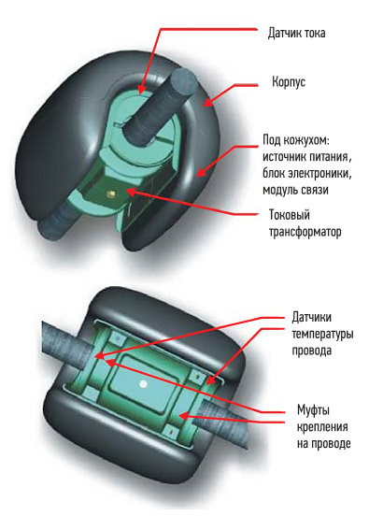
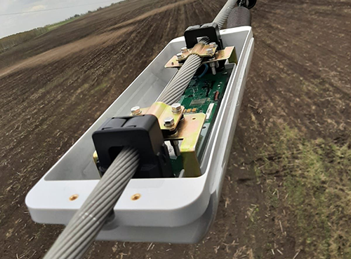
Конкуренты
«DILIN»
«Control Engineering»
«Servis Energy»
Компания «DILIN» является наиболее известным производителем традиционных проводных систем питания, но имеют большую стоимость
Компания «Control Engineering» специализируется на батарейных системах питания, но их решения имеют ограниченную масштабность
Компания «Servis Energy» разрабатывает беспроводные технологии для энергетических систем, но их фокус направлен на другие области применения.

Slide 7
Экономическая эффективность
 | Сегодня | С нашей технологией
Затраты | 85 000 ₽ ежемесячно 1 рабочий, обслуживающий ЛЭП ежемесячно | 100 000 ₽ единовременно для покупки патента на установку нашей технологии
Исходя из данной таблицы мы можем понять, что благодаря нашей разработки годовые затраты компаний уменьшатся на 13%(в расчет бралась з/п на 1 работника в год)

Slide 8
Стратегия развития
Инвестиции в исследовании и разработке
Мы активно инвестируем в исследования и разработки, чтобы усовершенствовать наше решение и оставаться конкурентноспособными на рынке.
Партнерство с энергетическими компаниями
Мы стремимся установить сотрудничество с крупными энергосистемами в России для внедрения нашего решения на их объектах
Обучение и поддержка клиентов
Мы предоставляем обучение и поддержку клиентам по использованию и обслуживанию нашей технологии по беспроводному питанию датчиков.

Slide 9
Дорожная карта на 2023 год
Создание команды 15.09
Определение направления работы 20.09
Структурирова-ние проекта 30.09
Разработка технического решения проекта 15.10
Создание бизнес-плана 01.11
Анализ рынка 4.10

Slide 10

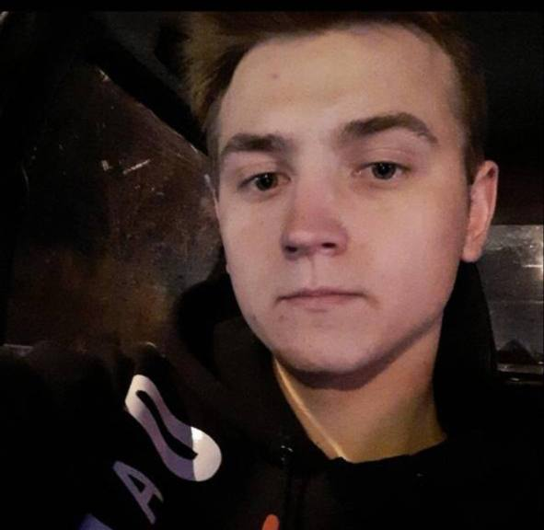

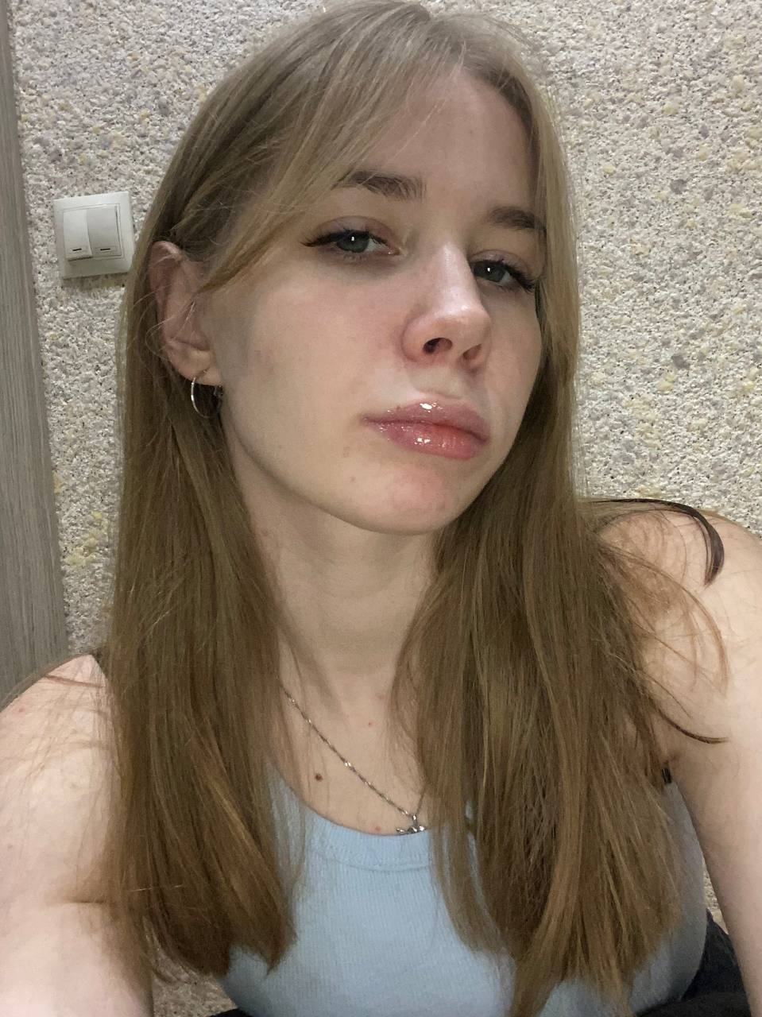
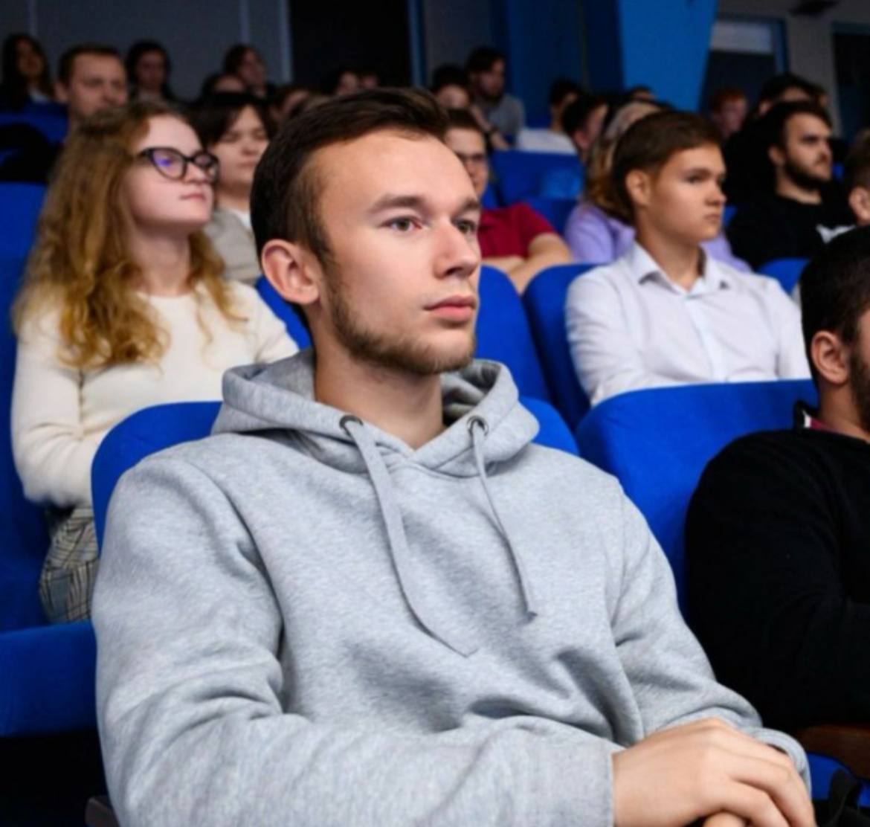
Команда
1. Тихонов Михаил – капитан команды
2. Малахов Константин – Аналитическая часть проекта
3. Осипов Матвей – Работа с информацией
4. Обвинцева Майя – Работа с информацией
5. Миронов Артём – Экономическая часть проекта

Slide 11
Контакты
Тихонов Михаил
tikhonoffmixail@yandex.ru

